Slide 1
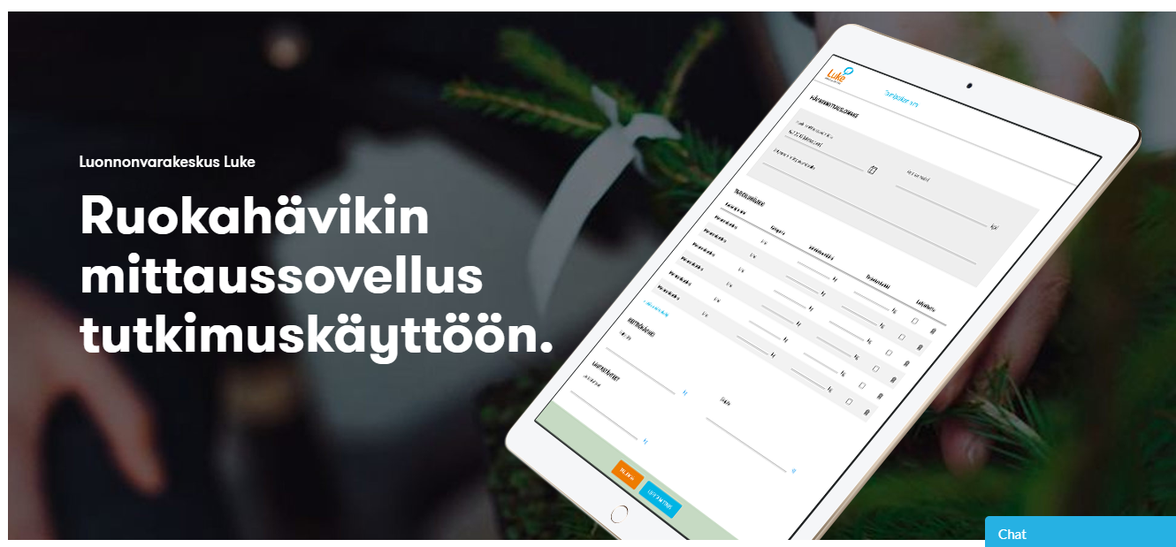
Työkalu ruokahävikin mittaamiseen ravitsemispalveluille: Lukeloki
Kirsi Silvennoinen
kirsi.silvennoinen@luke.fi
+ 358 29 532 6540
https://www.luke.fi/ravintolafoorumi/lukeloki-2/

Slide 2
Miksi vähentää hävikkiä ravitsemispalveluissa?
Hävikkiä syntyy ravitsemispalveluista merkittävästi n. 15-20% valmistetusta ruoasta
Ruokakasvatus ja ruoan arvostus: koulut ym.
Vaikutukset ravitsemukseen:
Välttämättömien ravintoaineiden saanti: energia, vitamiinit
Salaatti, vihannekset, hedelmät
Erityisesti sairaalat, vanhainkodit, päiväkodit
Ruokahävikki yhteensä n 60 milj. kiloa, 10 % vähennys n. 6 milj. kiloa:
Kustannussäästöt, voisiko ostaa laadukkaampaa ruokaa?
Työvoiman kuormituksen vähentäminen, työturvallisuus
Ympäristövaikutukset

Slide 3
Hävikin mittaus Lukelokilla: Vain mittaamalla voi hävikkiä seurata luotettavasti!
Hävikkiä voidaan seurata linjasto- ja annosravintoloissa
Mittauskohde:
Ruokahävikki: Tarjoilu- ja keittiöhävikki sekä asiakkaiden lautastähteet
Keittiön biojäte esim. kahvinporot, kuoret jne.
Elintarvikejätteen lisäksi kirjataan myös valmistetun ruuan määrä ja ruokailijamäärä
Tulokset:
Ruokajätteen määrä ja alkuperä päiväkohtaisesti
Hävikki suhteessa valmistettuun ruokamäärään (hävikki %)
Hävikki ruokailijaa kohden (g/asiakas)
Koostumus ja suhteellinen koostumus

Slide 4
Päivittäinen mittaus ja tulokset
Ruokalistat syötetään ohjelmaan etukäteen jolloin päivittäinen kirjaaminen on helppoa
Kirjaaminen tietokoneella, läppärillä tai puhelimella
Kirjaus voidaan tehdä päivittäin tai kootusti esim. kerran viikossa
Tuloksia voidaan tarkastella halutulla aikajaksolla: päivittäin, viikko, kuukausi jne.
Ruokalistojen ja -lajien vaikutukset hävikkiin
Tulokset selkeästi taulukkoina ja kuvaajina

Slide 5
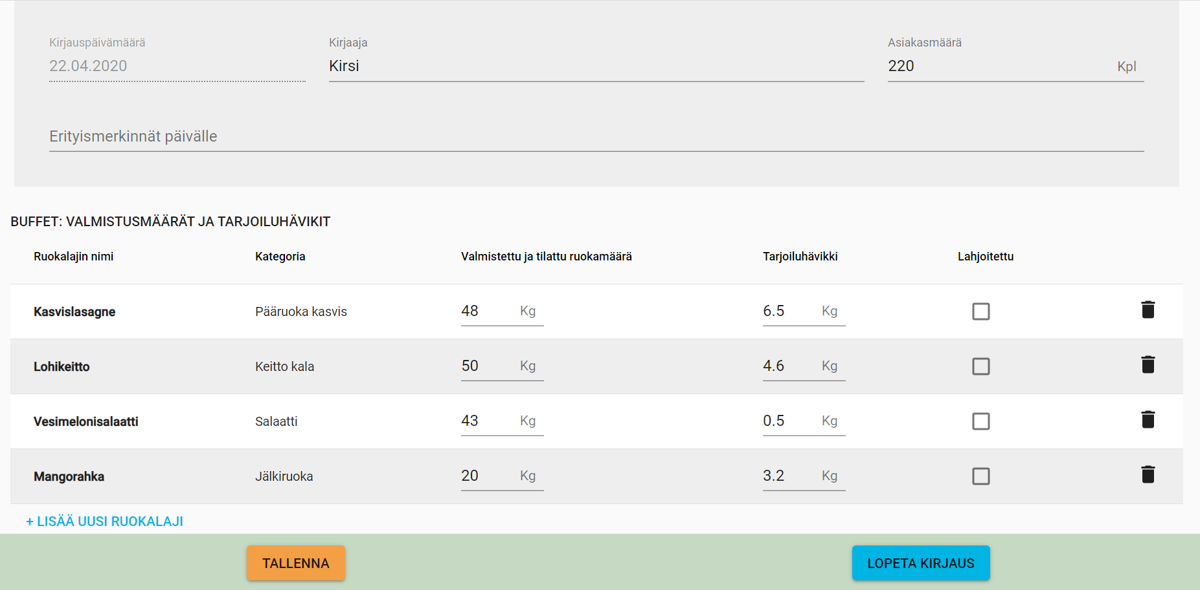
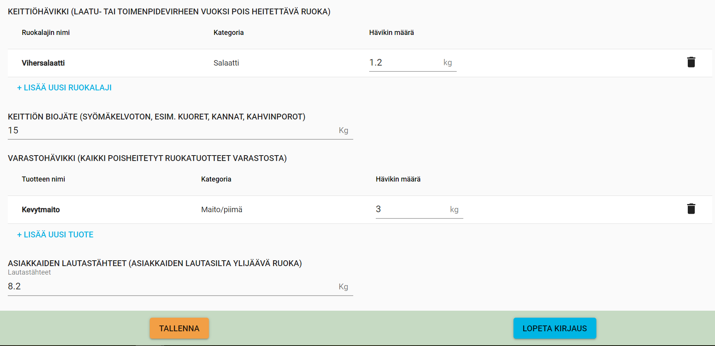
Esimerkki: näkymä yhdestä päivästä

Slide 6
Lukelokin tuloskuvat
Tulosraportit voidaan ladata ohjelmasta excelinä, jossa näkyvät omilla sivuillaan tulokset päivittäin taulukoina ja kuvaajina.
Tuloksia voidaan tarkastella yhdestä toimipisteestä tai useammasta kerrallaan yhteenvetona.
Kaikki tässä esityksessä olevat kuvaajat ovat keksittyjä esimerkkejä.

Slide 7
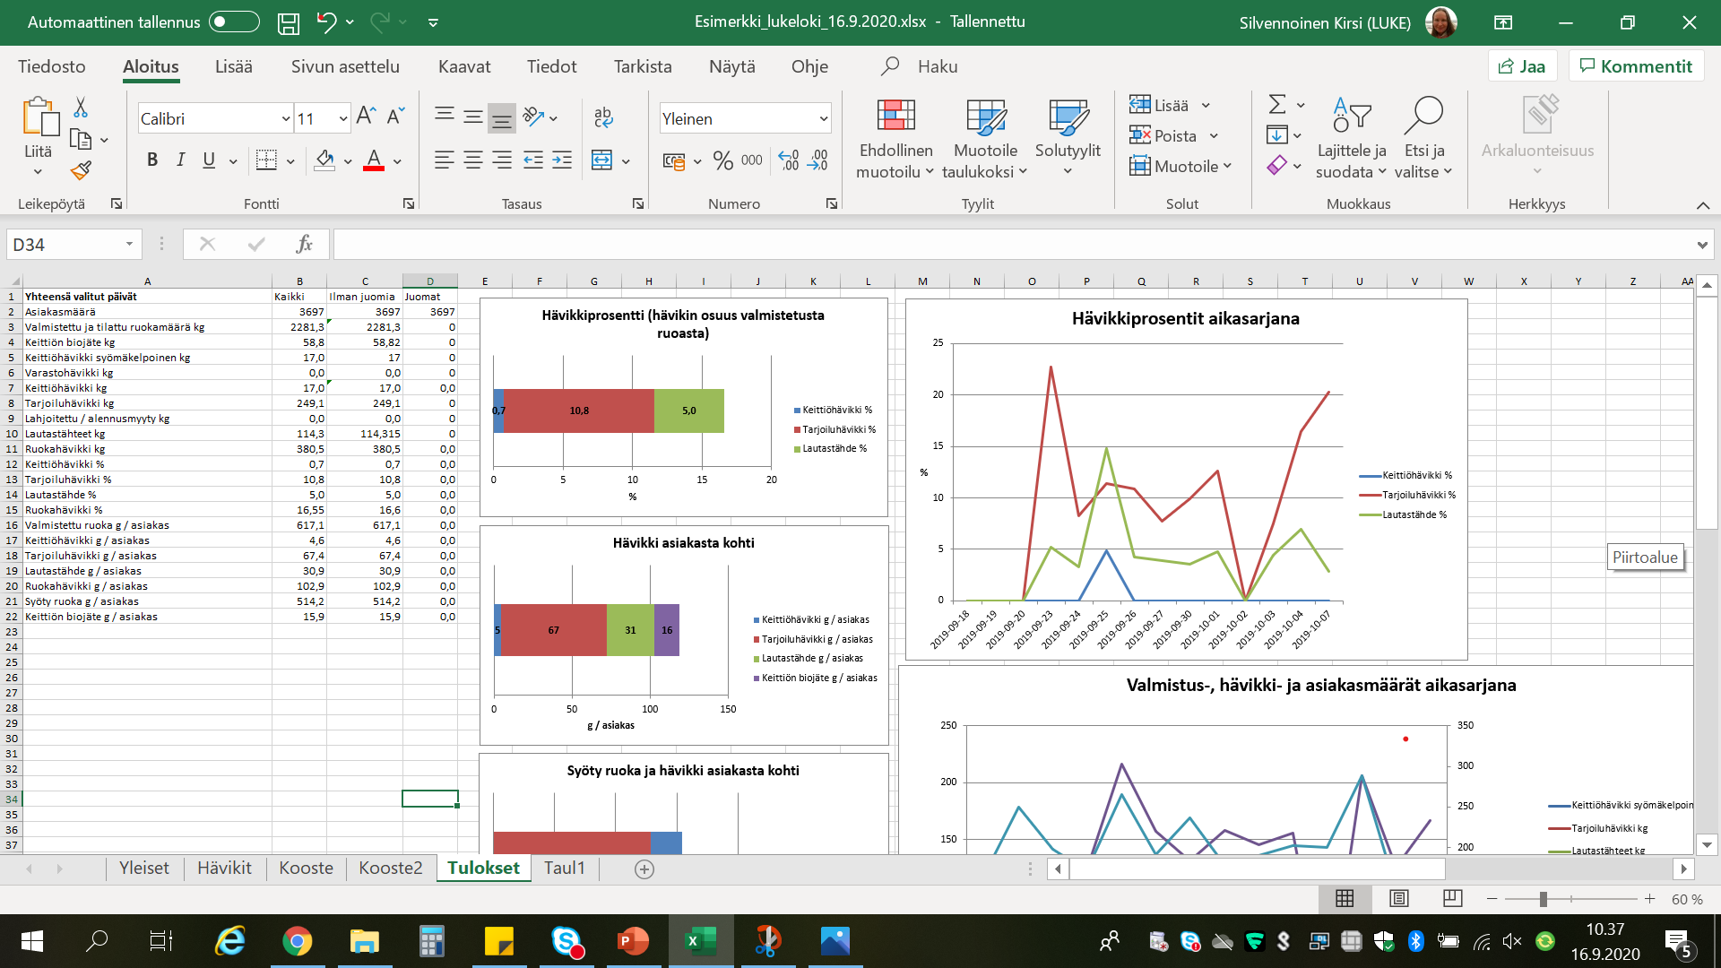
Esimerkki tulosexcelistä

